Slide 1


2025년 산업인공지능학과
석사 학위 논문 심사 발표
SMT 공정의 주요 불량 검출을 위한
딥러닝 방법 연구
Study on Deep Learning Method for Major Defect Detection in SMT Process
2025. 06. 19
발 표 자 : 김 연 지 (2023254018)
지도교수 : 전 명 근

Slide 2




2025년 석사 학위 논문 심사 발표
Contents
Ⅰ. 서론
Ⅱ. SMT 불량 검출을 위한 딥러닝 관련 연구
Ⅲ. SMT 공정의 불량 검출을 위한 딥러닝 모델
Ⅳ. 딥러닝 모델 구현 및 학습
Ⅴ. 결론 및 향후 연구 과제

Slide 3
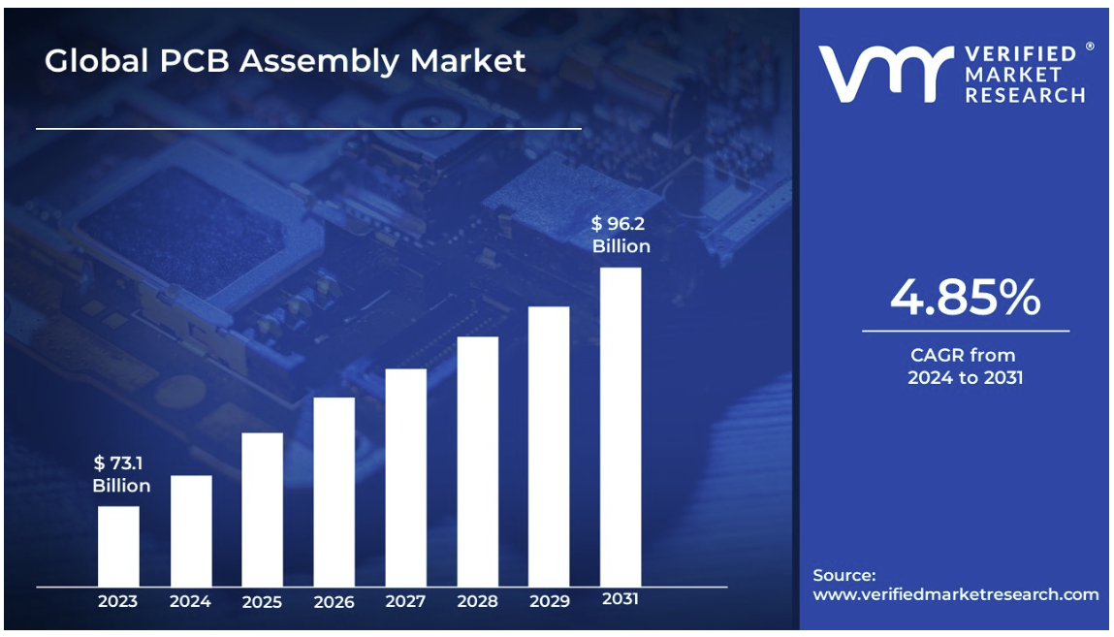
Ⅰ. 서론
1.
배경 및 필요성
1) 연구 배경
전자 제품은 우리의 일상생활과 산업 전반에 필수적인 요소가 되었으며, 전자 제품의 핵심 구성 요소 중 하나인 PCB Assy’(Printed Circuit Board Assembly)의 수요 또한 동반 상승하고 있음. 시장 조사에 따르면, 글로벌 PCB 어셈블리 시장은 2023년 약 731억 달러로 평가되었고, 2031년까지 약 962억 달러에 이를 것으로 예상되며[1], 특히 아시아 태평양 지역은 전자 제품 제조의 중심지로서, 2023년 기준으로 PCB 어셈블리 시장의 25% 이상의 점유율을 차지하고 있으며, 향후에도 높은 성장세를 유지할 것으로 전망됨[2]
여러 산업 분야에서 전자화가 진행됨에 따라, 고성능 PCB Assy’에 대한 수요는 산업 전반에 걸쳐 급격히 확대되고 있으며, 이에 따른 PCB 모듈 제조 공정의 정밀성과 신뢰성 확보는 필수 과제로 부상
[글로벌 PCB 어셈블리 시장 규모 [1]]
3

Slide 4
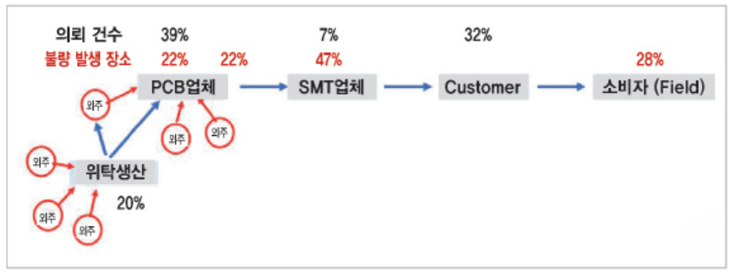
Ⅰ. 서론
1.
배경 및 필요성
2) 연구 필요성
SMT(Surface Mounting Technology, 표면실장기술) 공정은 PCB Assy’를 제조하는 과정 중 가장 마지막 단계로, 전자 부품을 PCB 기판 위에 정밀하게 실장하는 핵심 공정임
2022년 ‘PCB 산업혁신센터’에 따르면, 전자기기에서 주로 발생하는 불량 및 공정 단계를 아래와 같이 분석하였고, 불량 발생처는 PCB 제조에서 22%, SMT에서 47% 그리고 Field에서 28%가 나온 것으로 조사되었음 [3]
이와 같이 SMT 공정에서 발생하는 불량이 전체 불량의 거의 절반을 차지하고 있다는 점은 해당 공정에서의 품질 관리 및 불량 검출의 중요성을 보여줌
[전자기기의 공정 단계에 따른 불량 발생 내역 [3]]
4

Slide 5
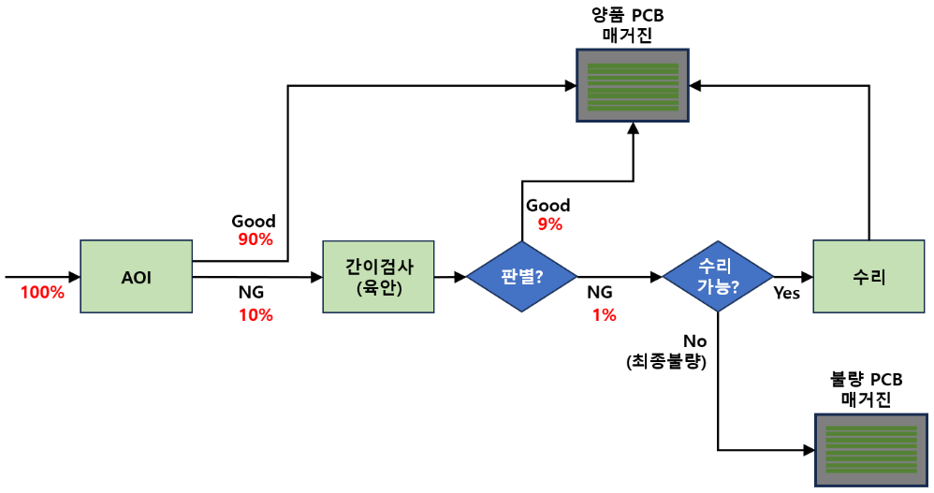
Ⅰ. 서론
1.
배경 및 필요성
2) 연구 필요성 [계속]
현재 많은 SMT 제조 기업들에서는 품질 관리를 위해 완제품 검사 단계에서 AOI(Automated Optical Inspection, 자동 광학 검사)를 활용하고 있으나, 기존 AOI 설비는 약간의 오차나 비정형 패턴이 있는 경우에도 모두 불량으로 판단하는 경향이 있어 결과적으로 가성 불량 (false defect) 발생률을 높이며, 실제 불량 유형에 대한 구체적인 정보 제공이 미흡하다는 한계가 있음. 이는 육안 검사의 병행을 필요로 하게 만들어 검사 비용과 시간, 인력 자원을 증가시키는 요인으로 작용함
실제 현장 사례에 따르면, AOI에서 탐지된 불량 중 약 90% 이상이 가성 불량이며, 최종 육안 검사자의 판별을 통해서만 실제 불량 여부가 확정되고 있음. 이와 같은 불필요한 검사 반복은 생산성 저하, 검사 비용 증가, 공정 지연 등의 문제로 이어지고 있음
[SMT 공정에서 AOI 이후의 진행 현황]
5

Slide 6
Ⅰ. 서론
2.
연구 목적 및 범위
1) 연구 목적
따라서, 이러한 문제를 해결하고자 본 연구는 YOLO 기반의 딥러닝 객체 검출 알고리즘을 SMT 공정의 불량 검출에 적용하여, 기존 AOI 시스템이 갖는 한계를 보완하고자 함
본 연구의 목적은 최신 YOLO 시리즈 중 하나인 YOLOv11을 활용하여 SMT 공정의 주요 불량 유형을 자동으로 검출할 수 있는 딥러닝 모델을 구현하고, 해당 모델의 성능을 평가하는 것임. 더불어, 다른 객체 탐지 모델과의 성능 비교를 위해 RT-DETR(Real-Time Detection Transformer, 실시간 감지 트랜스포머) 모델을 추가로 구현하여 비교하도록 함. 또한, 이 과정에서, SMT 공정에서 발생하는 다양한 불량 유형 중, 주요 불량 7가지를 선정하여 직접 데이터 셋을 구축하고자 함
* YOLO(You Only Look Once)는 이미지 내 객체를 실시간으로 빠르게 검출할 수 있는 알고리즘으로, 최근 산업용 비전 검사 시스템에서 높은 정확도와 속도를 바탕으로 각광 받고 있음. Google Scholar 기준 ‘YOLO industrial inspection’ 관련 논문은 2020년 이후 급격히 증가하였으며, 2024년 한 해 동안 약 250건 이상의 학술 논문이 발표되었음. 또한, YOLO 알고리즘의 산업 분야 적용을 정리한 Electronics 저널의 논문에 따르면, SMT 공정, 자동차 부품 검사, 식품 품질 관리 등 다양한 분야에서 해당 기술이 연구되고 있음 [4]
6
Notes:
[RT-DETR을 비교 모델로 선정한 이유]
- 기준모델인 YOLO는 CNN 기반의 대표적인 객체검출 모델이고, RT-DETR은 대표적인 Transformer 기반 객체 검출 모델임.
- RT-DETR은 전역적 특징 학습 기반의 높은 정확도와 정밀한 예측 능력으로 인해 미세 불량이나 복잡한 패턴의 불량 검출에 있어 강점을 가짐.
- 그러나 상대적으로 높은 연산량과 메모리 사용량으로 인해, YOLOv11 대비 다소 불리한 측면이 존재함
- 따라서, 본 연구에서는 RT-DETR을 비교 모델로 설정하여, YOLOv11과의 정량적 성능 비교를 통해 최적 모델을 도출하고자 함

Slide 7
Ⅰ. 서론
2.
연구 목적 및 범위
2) 연구 범위
① 불량 검출을 위한 데이터셋 구축
SMT 공정에서 발생하는 다양한 불량 유형 중, 주요 불량 유형 7가지를 선정하고 직접 불량 시료를 제작함
전용 장비를 활용하여 불량 시료의 이미지를 확보하고, 7가지 클래스로 Data Annotation 및 Labeling을 수행하여 대량의 데이터셋을 구축
② YOLOv11 및 RT-DETR을 활용한 불량 검출 모델 구현
기준모델인 YOLOv11과 비교 모델인 RT-DETR을 활용하여 불량 검출 모델을 구현
③ 모델 성능 평가
학습된 모델에 대해 Precision, Recall, mAP 등의 대표적인 객체 검출 성능 지표를 활용하여 모델의 성능을 정량적으로 평가
또한, 테스트 데이터에 대한 Confusion Matrix (혼동 행렬)을 작성하여 학습 모델에 따라 각 7가지 불량 클래스에 대한 실제 검출 성능이 얼마나 차이가 나는지를 비교
7

Slide 8
Ⅱ. SMT 불량 검출을 위한 딥러닝 관련 연구
1.
CNN을 활용한 SMT 불량 검출 연구
심층 회선 신경망을 이용한 SMT 제조 공정의 가성 불량 검출 방법 : 김정욱 (2018)
심층 회선 신경망(Deep CNN)을 이용하여 SMT 제조 공정에서 발생하는 가성 불량 검출 연구를 수행
기존의 AOI 공정을 유지한 채 가성 불량 검출 모델을 적용하여 2차 불량 판정을 실시하는 것을 전제로 하였고, 딥러닝 모델로는 ResNet과 Inception V3 모델의 사용을 제안
학습 결과, Inception 모듈이 사용된 모델이 비슷한 깊이의 ResNet-50보다 뛰어난 성능을 보인 것을 확인
직렬형 컨볼루션 신경망에 의한 SMD 부품의 조립 불량 분류 방법 : 류종현 외 2명 (2019)
직렬형 컨볼루션 신경망(Cascade CNN)을 이용하여 SMD 부품의 조립 불량을 분류하는 방법을 제안
기존의 단일 네트워크 기반 불량 판별 방식이 정확도와 네트워크 효율성 측면에서 한계가 있음을 지적하고, 이를 보완하기 위해 2단계 Cascade CNN 구조를 도입
양불 판정과 불량 유형 분류를 분리하고 각각에 최적화된 네트워크를 적용하여 전체적인 분류 정확도를 향상
딥러닝(CNN)을 이용한 PCB 불량 검출 시스템 설계 및 구현 : 최원호 (2022)
PCB 조립 불량 검출 시스템 개발에 있어 CNN과 전처리 기법의 융합 효과를 강조
VGGNet 기반 CNN을 적용하여 불량 여부를 판단하였으며, Grayscale, Bilateral Filter, Opening, Canny-Edge와 같은 전처리 기법을 통해 학습 데이터의 품질을 향상
But, CNN 기반 접근 방식은 이미지 전체의 불량 유무 판별 및 단일 객체 검출에는 강점을 보이나, SMT 공정과 같이 다수의 불량 객체가 동시 존재하거나 미세한 불량을 정확히 탐지해야 하는 상황에서는 여전히 한계가 존재함. 특히, 슬라이딩 윈도우나 Region Proposal 기반 탐지 방식은 높은 연산량으로 인해 실시간 적용에 부적합한 측면이 있음
8

Slide 9
Ⅱ. SMT 불량 검출을 위한 딥러닝 관련 연구
2.
YOLO를 활용한 SMT 불량 검출 연구
PCB 검사를 위한 YOLO 네트워크 기반의 PCB 부품 분류 알고리즘: 윤형조, 이준재. (2021)
PCB 검사를 위해 4가지의 SMD 부품(Capacitor, Resister, Diode, Transistor)을 분류하는 알고리즘을 제시
제안된 모델은 높은 정확도를 기록하며 기존 YOLOv2 모델 대비 향상된 성능을 보임
A deep context learning based PCB defect detection model with anomalous trend alarming system : JiaYou Lim 외 3명 (2023)
YOLOv5 모델을 기반으로 FPN(Feature Pyramid Network) 구조를 개선하고, CIoU (Complete Intersection over Union) 손실 함수의 특정 항목을 가중화하는 등의 최적화를 통해 작은 불량 객체 검출 성능을 높임
PCB-YOLO An Improved Detection Algorithm of PCB Surface Defects Based on YOLOv5 : Junlong Tang 외 6명 (2023)
YOLOv5를 개선한 PCB-YOLO 알고리즘을 개발하여 PCB 표면 불량 검출 성능을 향상
Defect detection of printed circuit board assembly based on YOLOv5 : Minghui Shen 외 10명 (2024)
PCB 어셈블리(PCBA) 공정에서의 불량 검출 정확도를 향상시키기 위해 YOLOv5를 기반으로 한 PCBA-YOLO 모델을 제안
But, YOLO 기반 SMT 또는 PCB 불량 검출 관련 연구들은 대부분 모델 제안 및 정량 평가가 정형화된 공개 데이터셋에 한정되어 있다는 한계가 존재하며, 실제 제조 공정에서 자주 발생하는 불량 유형들을 고려하여 데이터셋을 구축한 사례는 거의 드물고, 실제 산업 적용을 위한 종합적 검토 역시 부족한 상황임
9

Slide 10
Ⅱ. SMT 불량 검출을 위한 딥러닝 관련 연구
3.
YOLO 기반의 관련 연구들과 본 연구의 비교
 | 관련 연구 1 | 관련 연구 2 | 관련 연구 3 | 관련 연구 4 | 본 연구
딥러닝 모델 | YOLO v2 | YOLO v5 | YOLO v5 | YOLO v5 | YOLO v11 및 RT-DETR
불량 유형 개수 및 근거 | - 4개의 SMD 부품 분류 - 일반적인 SMD 부품 선정 | - 6가지 불량 유형 분류 - 공개 데이터셋 | - 6가지 불량 유형 분류 - 공개 데이터셋 | - 8가지 불량 유형 분류 - 제시된 근거 없음 | - 7개의 불량 유형 분류 - 실제 제조 현장 데이터를 기반으로 선정
총 데이터 수 | 총 20,059개 | 총 10,668개 | 총 8,316개 | 총 4,000개 | 총 7,341개
성능 평가 방법 | - 테스트 데이터의 부품 분류 정확도 | - Precision, Recall, mAP 등 성능지표 | - mAP, FPS, GFLOPs 등 성능지표 | - Precision, Recall, mAP, FPS, GFLOPs 등 성능지표 | - Precision, Recall, mAP, GFLOPs 등 - 테스트 데이터의 실제 불량 검출 개수로 최종 비교
본 연구 대비 기타 한계점 | - 불량 검출이 아닌, 부품 종류의 분류 | - 공개 데이터셋 사용 (Peking Univ. Lab 내부 데이터셋) | - 공개 데이터셋 사용(Peking Univ. Lab 내부 데이터셋) | - 불량 선정 기준 근거 부족 및 클래스 간 데이터 불균형(7%~21%분포)
10

Slide 11
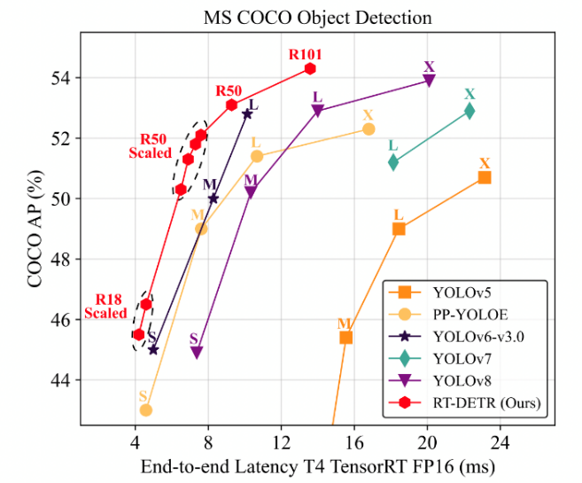
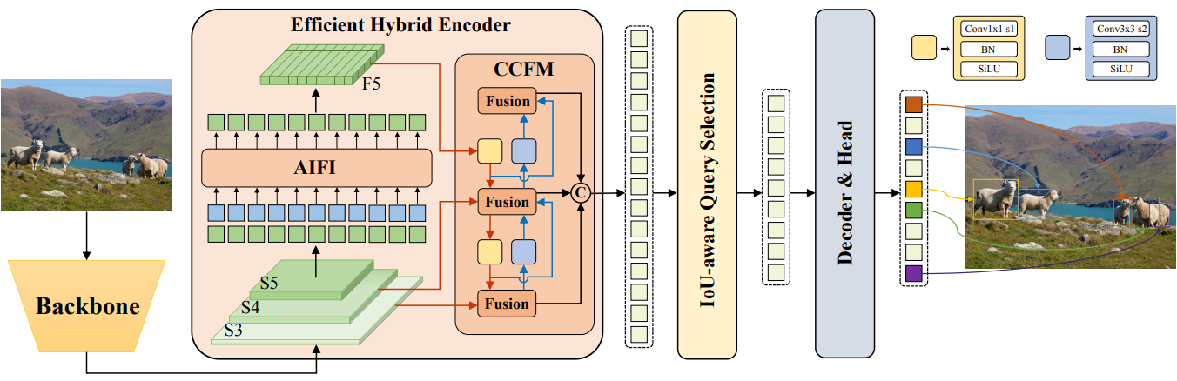
Ⅲ. SMT 공정의 불량 검출을 위한 딥러닝 모델
1.
RT-DETR(Real-Time DEtection TRansformer)
1) RT-DETR 특성
Baidu에서 2023년 4월에 발표한 End-to-End 객체 감지 모델로, 높은 정확도를 유지하며 실시간 탐지를 제공
기존 DETR 모델은 실시간 객체 탐지에 적합하지 않았으나, RT-DETR은 이러한 단점을 개선하여 YOLO에 가까운 속도를 제공하였음
실시간 객체 감지 분야에서 기존 CNN 기반이 아닌 DETR 기반 모델의 새로운 가능성을 제시하며, 높은 정확도와 효율성을 동시에 달성한 혁신적인 모델로, 멀티스케일 정보 처리에 유리하여 복잡한 장면에서도 성능이 뛰어남
이 모델은 COCO 데이터셋에서 이전 YOLO 모델들을 성능 면에서 능가하였으며, 특히 RT-DETR-R50 모델은 YOLOv5, YOLOv6, YOLOv7 등을 정확도와 속도에서 모두 앞서는 결과를 보여주었음
[RT-DETR 아키텍쳐]
11
[RT-DETR과 이전 YOLO 모델들의 성능을 비교한 모습]

Slide 12
Ⅲ. SMT 공정의 불량 검출을 위한 딥러닝 모델
1.
RT-DETR(Real-Time DEtection TRansformer)
2) 본 논문에서 RT-DETR의 활용
RT-DETR은 전역적 특징 학습 기반의 높은 정확도와 End-to-End 구조에 의한 정밀한 예측 능력으로 인해 SMT 불량 검출 분야에서도 매우 유력한 대안으로 고려될 수 있음. 특히 미세 불량이나 복잡한 패턴의 불량 검출에 있어 강점을 가짐
그러나 상대적으로 높은 연산량과 메모리 사용량으로 인해, 본 연구의 실시간 공정 적용 목표와는 다소 거리가 있음. 특히 엣지 디바이스 기반의 실시간 불량 검출 시스템 구축 측면에서는 YOLOv11 대비 다소 불리한 측면이 존재함
따라서, 본 연구에서는 RT-DETR을 비교 모델로 설정하여, YOLOv11과의 정량적 성능 비교를 통해 최적 모델을 도출하고자 한다
12

Slide 13
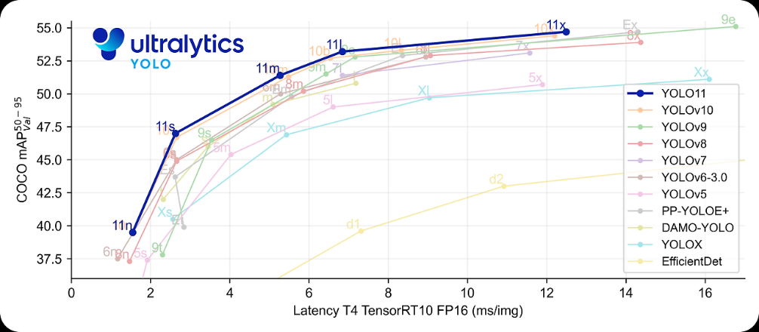
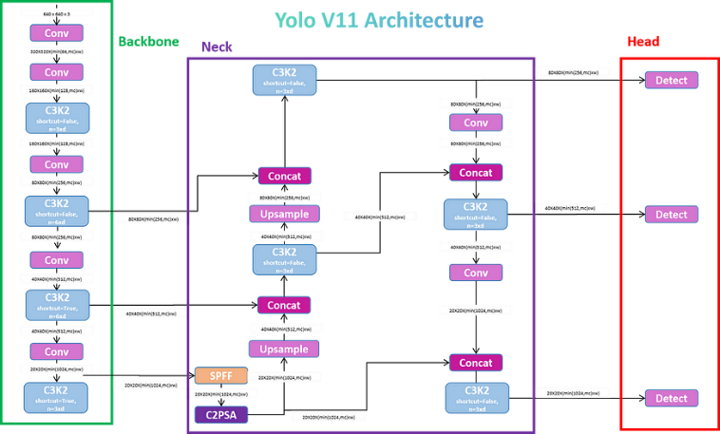
Ⅲ. SMT 공정의 불량 검출을 위한 딥러닝 모델
2.
YOLO(You Only Look Once)v11
1) YOLOv11 특성
Ultralytics에서 2024년 후반에 개발한 최신 객체 탐지 모델로, 이전 YOLO 버전들의 성공을 기반으로 새로운 기능과 향상된 성능을 제공함. 더 높은 평균 정밀도(mAP)를 달성하면서도 이전 버전보다 22% 적은 파라미터를 사용하여 계산 효율성을 높임
backbone과 neck 아키텍처에 개선된 모듈(C3k2 block, SPPF, C2PSA)을 적용하여 강화된 특징 추출을 가능하게 하였으며, 그 결과 더 정밀한 객체 검출이 가능하였음
아울러 본 모델은 클라우드 플랫폼, 엣지 디바이스, NVIDIA GPU 최적화 시스템 등 다양한 배포 환경에서도 높은 범용성(Versatility)을 보여줌
[YOLOv11과 이전 모델들의 성능을 비교한 모습]
[YOLOv11 아키텍쳐]
13

Slide 14
Ⅲ. SMT 공정의 불량 검출을 위한 딥러닝 모델
2.
YOLO(You Only Look Once)v11
2) 본 논문에서 YOLOv11의 활용
본 연구에서는 SMT 공정 불량 검출을 위한 딥러닝 모델로서 YOLOv11을 채택하였음
이는 본 모델이 가진 경량화된 아키텍처, 향상된 정확도, 실시간 처리 속도 등의 장점이 SMT 공정에서 요구되는 불량 검출 조건에 부합하기 때문임
따라서 본 논문에서는 YOLOv11의 이러한 구조적 특징과 장점을 활용하여 SMT 공정에서 발생할 수 있는 다양한 유형의 불량을 효과적이고 신속하게 검출하는 모델을 구축하고자 함
14

Slide 15
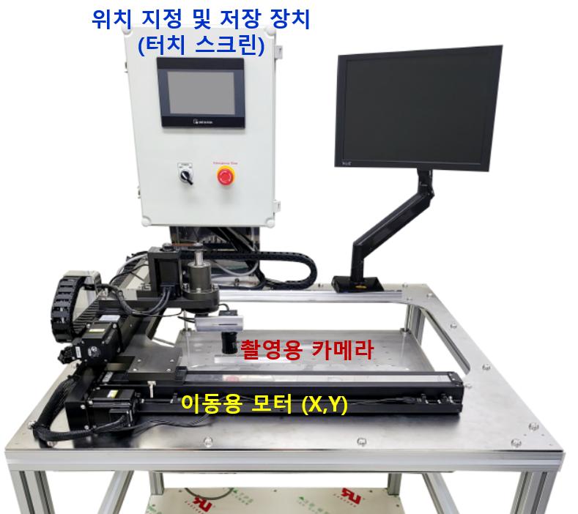
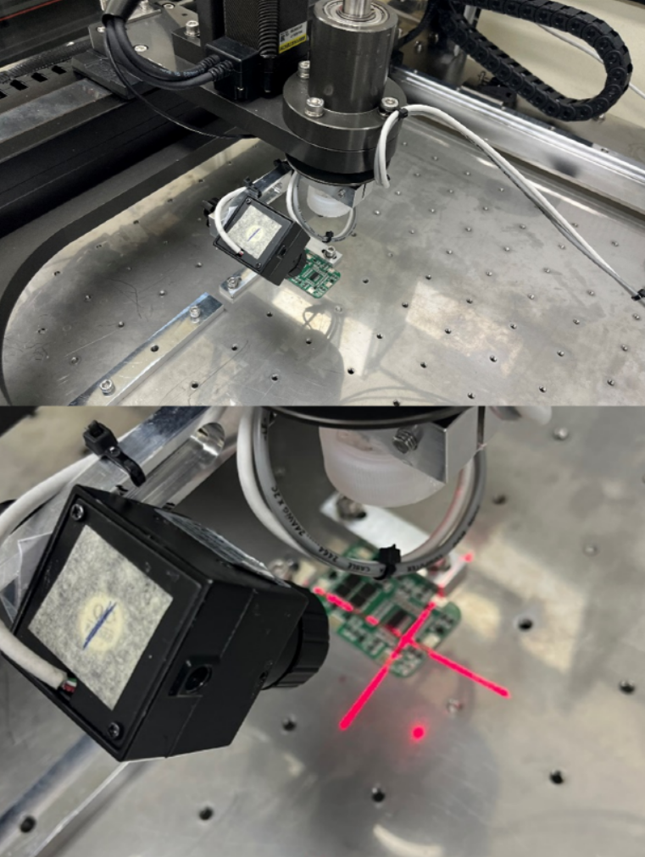
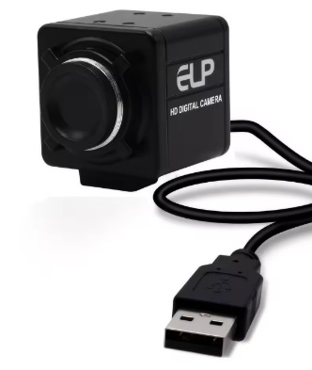
Ⅳ. 딥러닝 모델 구현 및 학습
1.
SMT 불량 이미지 데이터셋 구축
1) 이미지 수집 방법
아래의 그림과 같은 촬영용 장비를 이용하여 이미지를 수집함. 해당 장비는 PCB Assembly 정밀 검사를 위한 전용 장비로 피검사체 (PCB Assy’)에서 불량부품의 위치를 지정하면 해당 위치로 이동 후 정해둔 각도로 돌아가며 촬영하는 정밀 검사 지그임
납땜 불량이나 들뜸 불량은 측면에서 더 정확히 관찰할 수 있으므로 카메라를 기울여 촬영하도록 하며, 중심 부위를 확인할 수 있는 십자 모양의 가이드 포인터를 포함하고 있음
촬영용으로 사용된
ELP 16MP 웹캠 UHD IMX298
[촬영용 카메라]
[PCB 모듈 정밀 검사 지그]
[기울어져 있는 모습과 십자 모양의 포인터]
15

Slide 16
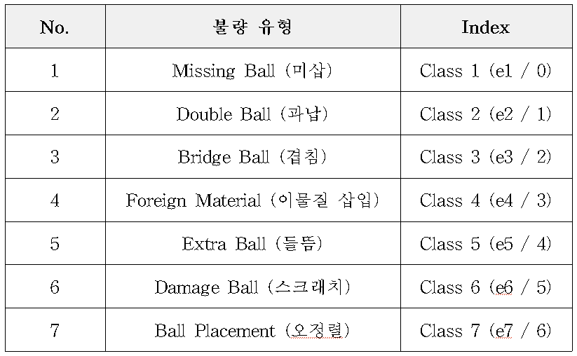
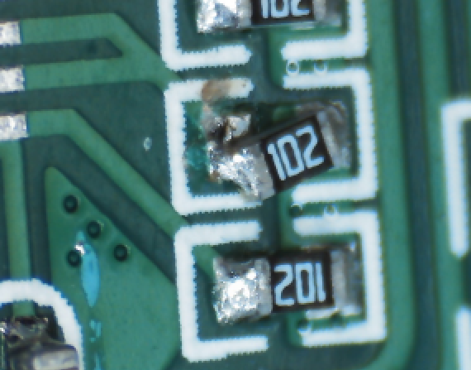
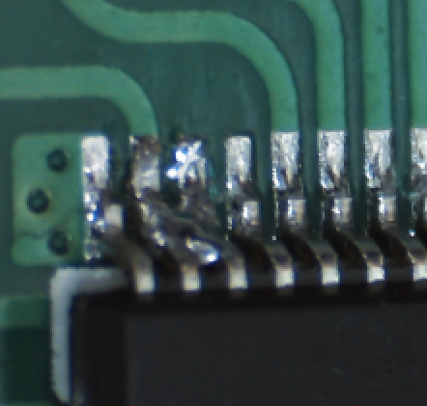
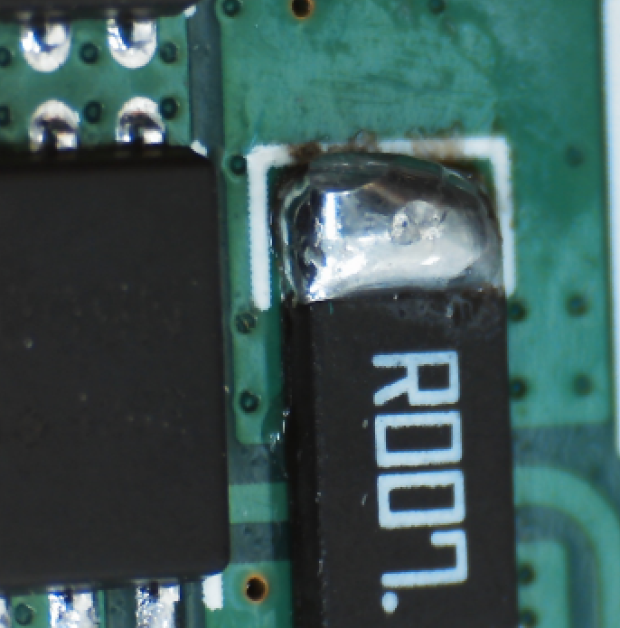
Ⅳ. 딥러닝 모델 구현 및 학습
1.
SMT 불량 이미지 데이터셋 구축
2) 불량 유형 선정 및 시료 제작
본 연구에서 검출 및 분류할 불량의 유형은 총 7가지로 아래(왼쪽)의 표와 같으며, 해당 불량 유형을 선별한 기준은 불량 발생 내역 자료를 제공한 SMT 제조기업의 요청에 의해 결정
실제 공정 중 발생한 불량 시료를 대량으로 획득하는 것은 불가능하므로, 불량 유형에 맞는 시료를 직접 제작하였으며, 제작한 모습 중 일부는 아래(오른쪽)와 같음
*불량 유형 선정에 대한 자세한 참고 자료는 논문 39p 참조
[오정렬]
[겹침]
[촬영용 카메라]
[과납]
16

Slide 17
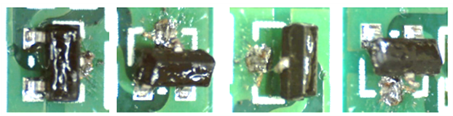
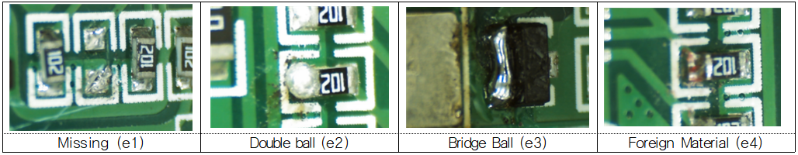
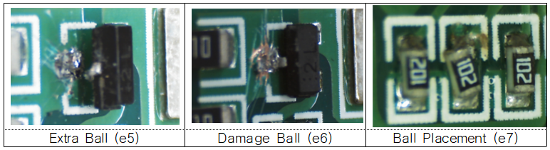
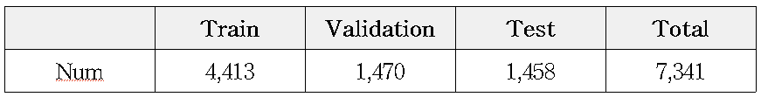
Ⅳ. 딥러닝 모델 구현 및 학습
1.
SMT 불량 이미지 데이터셋 구축
3) 데이터셋 구축
지그를 통해 획득한 이미지들은 불량 발생 부위를 중심으로 640x640의 크기로 잘라내었으며, 불량 시료마다 카메라가 0°/ 90°/180°/270°씩 90°각도로 회전하여 총 4회 촬영함
4장의 이미지 중 실제 학습용으로 쓰인 이미지는 해당 불량 잘 드러나는 1~2장의 이미지만을 사용하거나, 4장의 이미지를 모두 사용하는 경우도 있었음
아래와 같이 총 7,341개의 인스턴스를 갖는 데이터셋을 구축하였으며, train:val:test의 비율을 약 6:2:2로 나누었음
17
Notes:
* 640×640 해상도는 적절한 객체 디테일 확보와 동시에 연산량(속도)을 고려한 트레이드오프 최적점임.
예를 들어 YOLOv5 기준으로 640 크기는 대부분의 GPU에서 실시간 추론 가능하면서도 객체 디테일을 충분히 표현할 수 있는 크기임

Slide 18
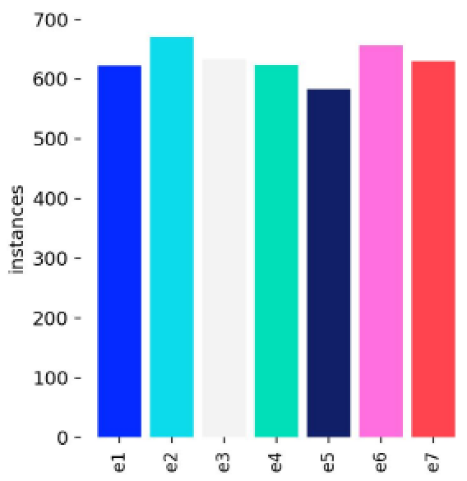
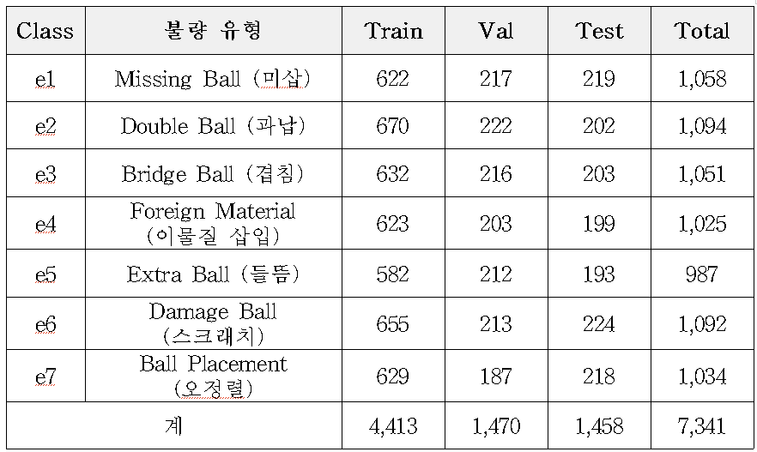
Ⅳ. 딥러닝 모델 구현 및 학습
1.
SMT 불량 이미지 데이터셋 구축
3) 데이터셋 구축 [계속]
학습에 사용된 데이터셋은 아래와 같이 각 불량 클래스(e1e7)에 대해 고르게 분포되도록 구성
클래스별 데이터 개수는 약간의 차이는 있으나, 클래스당 평균 인스턴스 수인 약 630개를 기준으로 상하 10% 이내의 범위(569개~693개)에 분포시켜 데이터 불균형 문제를 최소화함
검증 데이터와 평가용 데이터도 평균 개수를 기준으로 상하 10% 이내의 범위에 분포
[학습 데이터 분포 현황]
[불량 유형별 데이터셋 구성]
18

Slide 19
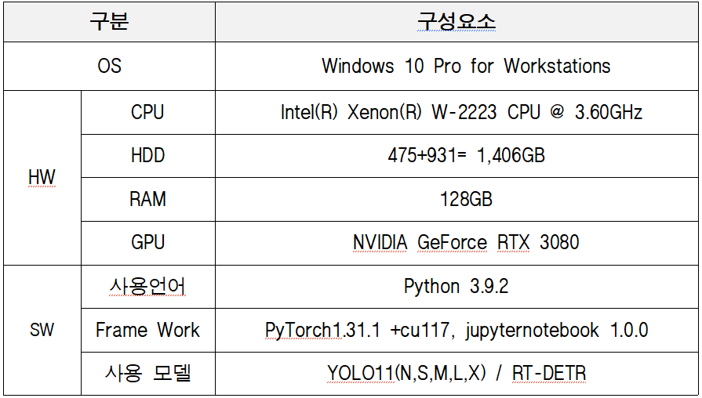
Ⅳ. 딥러닝 모델 구현 및 학습
2.
실험 환경
하드웨어 및 소프트웨어 실험 환경
딥모델의 학습과 추론을 안정적으로 수행할 수 있는 대용량 메모리 및 GPU를 포함하여 하드웨어 환경을 구성
소프트웨어는 Python 기반의 오픈소스 딥러닝 프레임워크를 활용하여 진행
[하드웨어 및 소프트웨어 실험 환경]
19

Slide 20
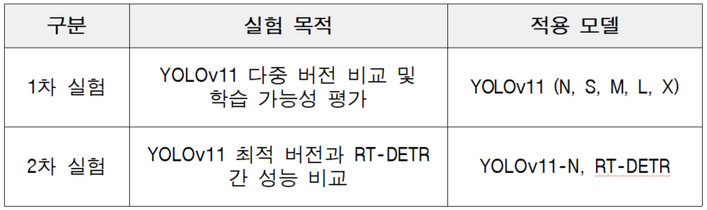
Ⅳ. 딥러닝 모델 구현 및 학습
2.
실험 환경
실험 절차
1차 실험과 2차 실험으로 나누어 단계적으로 수행하였으며, 각 실험의 목적과 적용 모델은 다음과 같음
1차 실험에서 YOLOv11의 다섯 가지 버전(N, S, M, L, X)을 대상으로 성능을 비교함
2차 실험은 1차 실험에서 가장 우수한 성능을 보인 모델(YOLOv11-N)과, Transformer 기반의 최신 객체 탐지 모델인 RT-DETR 간의 성능을 비교함
[1차 실험과 2차 실험의 목적 및 적용 모델]
20

Slide 21
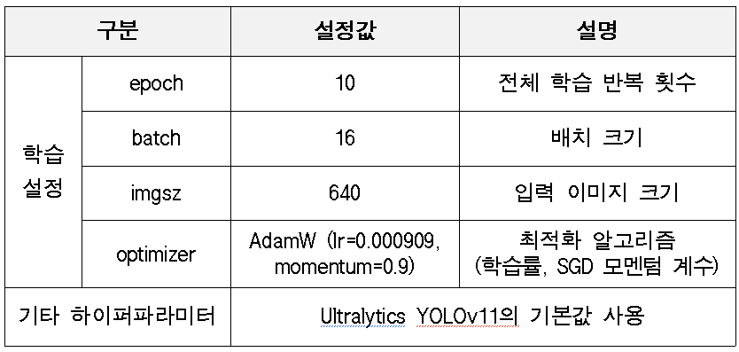
Ⅳ. 딥러닝 모델 구현 및 학습
3.
딥러닝 기반 불량 검출 모델 구현 및 학습
1) 1차 실험 - YOLOv11 다중 버전 비교
모든 YOLOv11 모델은 동일한 학습 조건에서 비교되었으며, 사용된 하이퍼파라미터는 다음과 같음
성능 비교는 테스트 데이터에 대한 혼동 행렬(Confusion Matrix)을 기반으로 수행하였으며, 7개 불량 클래스 각각의 실제 탐지 성공 수를 분석하여, 실제 검출 개수의 총합이 가장 높은 모델을 기준으로 선정하였다.
그 결과, YOLOv11-N이 가장 높은 전체 탐지 건수를 기록하며, 정확도(mAP), 재현율(Recall), 처리 속도(FPS) 모두에서 균형 잡힌 성능을 보였기 때문에 2차 실험의 기준 모델로 채택됨
[하이퍼파라미터 설정]
21

Slide 22
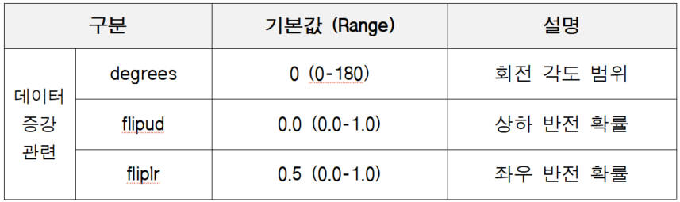
Ⅳ. 딥러닝 모델 구현 및 학습
3.
딥러닝 기반 불량 검출 모델 구현 및 학습
2) 2차 실험 - YOLOv11-N vs. RT-DETR 비교
2차 실험은 1차 실험에서 가장 우수한 성능을 보인 YOLOv11-N과, Transformer 기반의 최신 객체 탐지 모델인 RT-DETR 간의 성능을 비교하였음
YOLOv11-N의 기본 설정만으로는 RT-DETR 대비 소폭 낮은 탐지 성능을 보였기 때문에, 이를 향상 시키기 위해 위해 데이터 증강(Data Augmentation) 관련 하이퍼파라미터 중 아래의 세 가지 파라미터만을 조정하였고, 나머지 모든 하이퍼파라미터는 Ultralytics YOLOv11의 기본값을 유지함
해당 파라미터들은 기하학적 변형을 통해 이미지의 공간적 구성을 다변화하는 효과를 가지며, 회전 및 반전 증강을 통해 모델이 다양한 시점에서의 불량 형태를 포괄적으로 학습할 수 있도록 지원함
이러한 기하학적 데이터 증강은 SMT 공정처럼 동일한 부품이라도 위치, 방향, 배치 상태에 따라 시각적 특성이 달라지는 환경에서 모델의 검출 능력 향상과 일반화 성능(generalization)을 높이는 데 중요한 역할을 할 수 있음
[성능 향상을 위해 사용된 데이터 증강 관련 하이퍼파라미터]
22

Slide 23
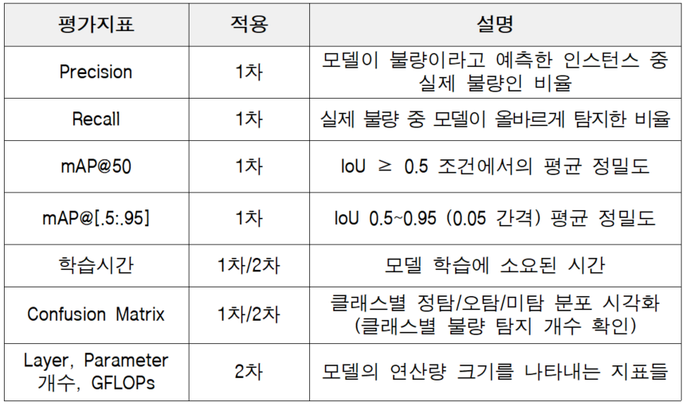
Ⅳ. 딥러닝 모델 구현 및 학습
4.
성능 평가
성능 지표
학습된 모델에 대해 Precision, Recall, mAP 등의 대표적인 객체 검출 성능 지표를 활용하여 모델의 성능을 정량적으로 평가하고, 테스트 데이터에 대한 Confusion Matrix (혼동 행렬)을 작성하여 학습 모델의 실제 검출 성능이 얼마나 차이가 나는지를 확인
1차 실험에서는 모델별 Precision 및 Recall, mAP, 학습 시간, Confusion Matrix 작성을 통한 클래스별 불량 탐지 개수의 총합을 확인하여 성능을 비교
2차 실험에서는 실제 불량 탐지 개수를 기준으로 성능을 비교하고, YOLOv11과 RT-DETR의 연산량 크기를 비교할 수 있는 지표들을 포함하여 YOLOv11모델의 가성비를 강조함
[성능 평가 기준]
23

Slide 24
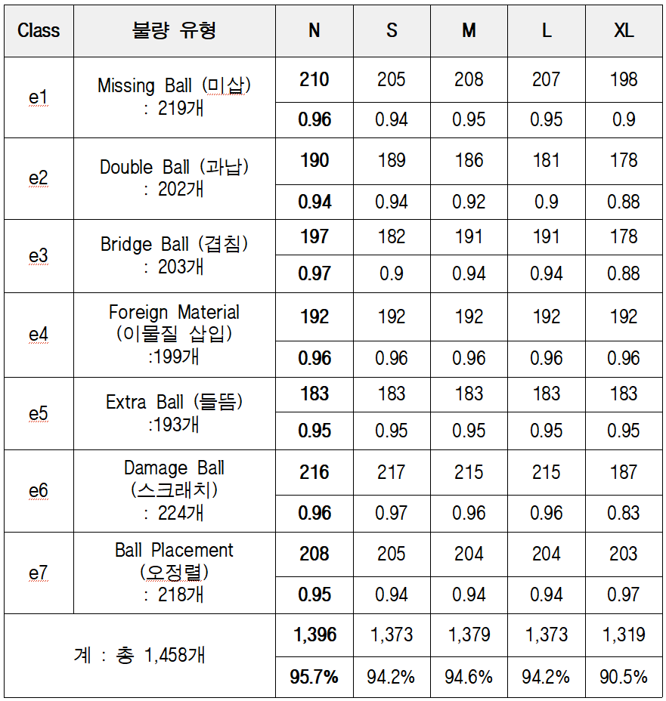
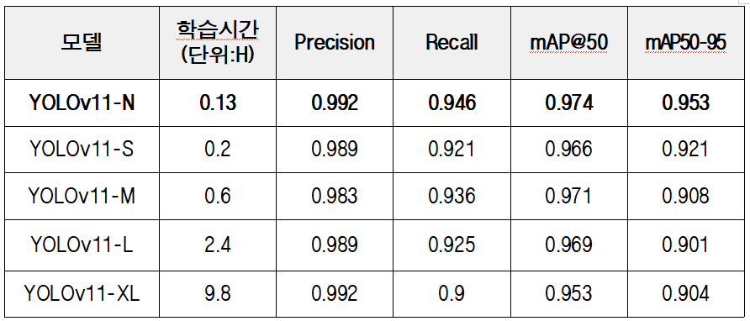
Ⅳ. 딥러닝 모델 구현 및 학습
4.
성능 평가
1) 1차 실험 결과 - YOLOv11 다중 버전 비교 결과
YOLOv11의 다섯 가지 버전(N, S, M, L, X)을 동일 조건에서 학습한 결과, YOLOv11-N이 전체적으로 가장 우수한 성능을 기록하였음
Precision 및 Recall, mAP 모두에서 가장 좋은 수치를 보였고, 특히 평가용 데이터의 불량 탐지 개수가 가장 많았음
[YOLOv11 모델의 버전별 성능 평가 비교]
24
[YOLOv11 모델의 버전별 불량 탐지 개수 비교]
Notes:
[Nano 모델이 가장 좋은 성능을 보인 이유 추론]
1. 데이터셋 규모 대비 적정 모델 크기
총 학습 인스턴스 수는 약 4,413개로, 이는 대규모 학습(수십만 장)에 비해 상대적으로 작고 제한적인 데이터셋임
이 경우, 매개변수 수가 많은 모델(L, X)은 과적합(overfitting)의 위험이 높아질 수 있으며, 모델이 복잡한 표현을 학습하느라 일반화 성능이 저하될 수 있음
반면, YOLOv11-N은 복잡도를 제한하여 적은 데이터에서 더 효율적으로 일반화 성능을 확보했을 가능성이 큼
2. 불량 유형의 시각적 패턴이 단순하고 강력함
SMT 불량 유형은 대부분 뚜렷한 경계, 윤곽, 구조적 결함이 동반되며, 상대적으로 저차원 특징만으로도 충분히 구분 가능한 경우가 많음
YOLOv11-N처럼 shallow하면서도 성능이 정제된 네트워크가 불필요하게 복잡한 고차 표현 없이도 충분히 학습할 수 있었던 것으로 해석
→ 데이터셋 규모가 중소형일 때, 최신 구조의 경량 모델은 과도한 복잡도 없이도 더 효율적으로 학습하고 일반화할 수 있으며, 시각적 패턴이 명확한 분야(SMT 공정 등)에서는 오히려 가장 단순한 모델이 최고의 성능을 낼 수 있다

Slide 25
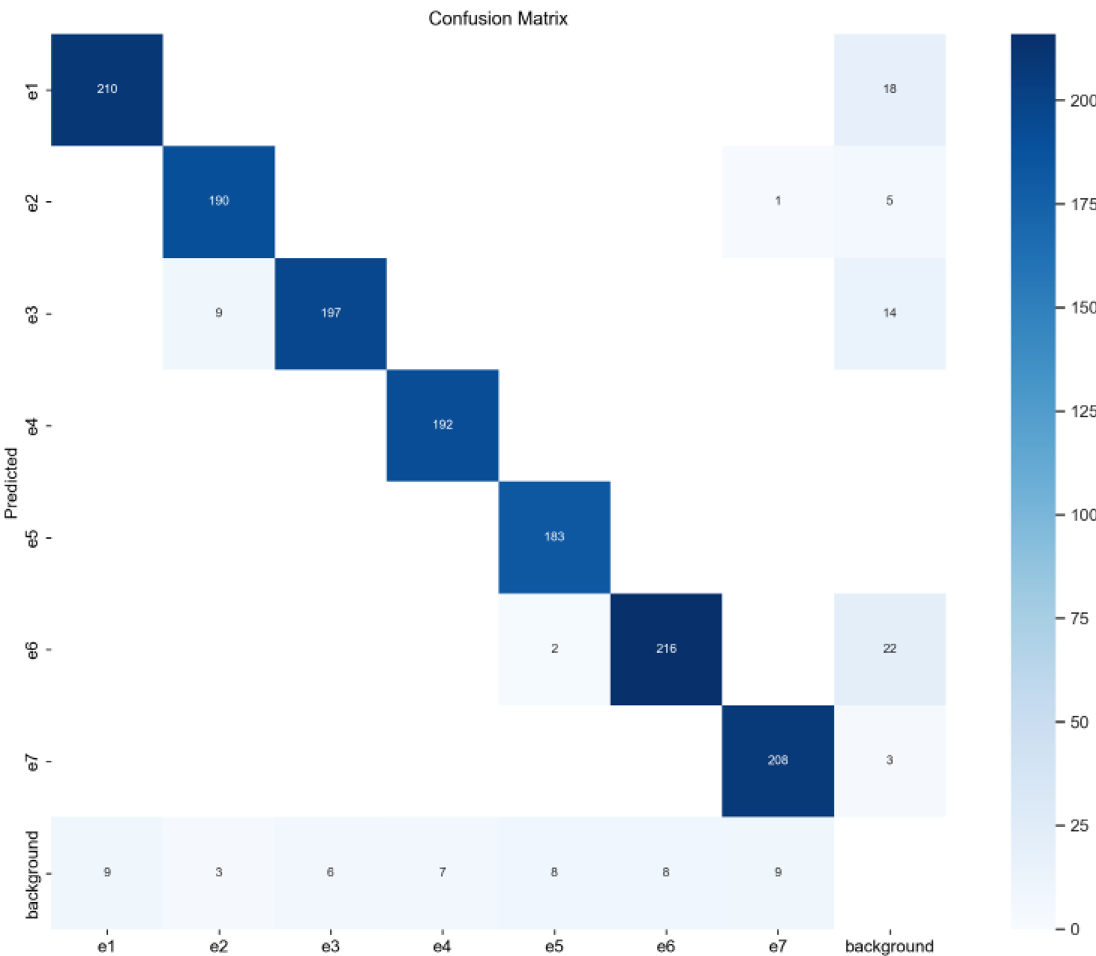
Ⅳ. 딥러닝 모델 구현 및 학습
4.
성능 평가
1) 1차 실험 결과 - YOLOv11 다중 버전 비교 결과 [계속]
[YOLOv11-N 모델의 실제 불량 탐지 개수를 나타낸 Confusion Matrix]

Slide 26
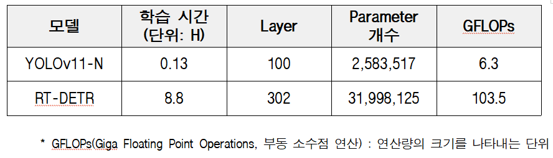
Ⅳ. 딥러닝 모델 구현 및 학습
4.
성능 평가
2) 2차 실험 결과 - YOLOv11-N vs. RT-DETR 비교 결과
YOLOv11-N과 RT-DETR을 동일한 조건에서 비교한 결과, RT-DETR은 평가용 데이터셋에서 총 1,405개의 불량 데이터를 탐지하여(96.4%), YOLOv11-N의 1,396건(95.7%)보다 0.7pp 높은 탐지 성능을 보임. 이는 RT-DETR의 특성이 복잡한 불량 패턴에 보다 민감하게 반응할 수 있음을 보여줌
그러나 연산 시간 및 실시간성 측면에서는 경량화 구조를 가진 YOLOv11-N이 RT-DETR 대비 우수하며, 실시간 불량 검출이 요구되는 제조 환경에서 더 유리함
[YOLOv11-N 모델과 RT-DETR 모델의 연산량 비교]
26
Notes:
[1차 실험에서는 경량 모델인 YOLO-N가 가장 좋은 성능을 보였으나, 2차에서는 중량 모델인 RT-DETR의 성능이 더 좋게 나온 이유]
: 이미지 내 객체 수가 많거나, 불량 크기가 작고 형태가 유사한 경우, YOLOv11-N은 놓치고 RT-DETR은 잡아낸 케이스가 누적되어 성능 격차로 나타났을 수 있음
** YOLOv11-L/X의 한계: 파라미터만 늘었지 구조적 혁신은 없음
(YOLOv11-N과 기본 구조는 동일하되, 단순히 채널 수와 depth를 늘린 확장형 모델)
** 그에 반해, RT-DETR은 구조 자체가 전혀 다름. RT-DETR은 CNN 기반 YOLO 시리즈와 달리 Transformer 구조를 사용하며, 전역 정보 파악이 강점.
단순히 '중량 모델'이라기보다 기본 원리가 다른 방식이기 때문에, 고연산 자원을 의미 있게 활용할 수 있는 구조임

Slide 27
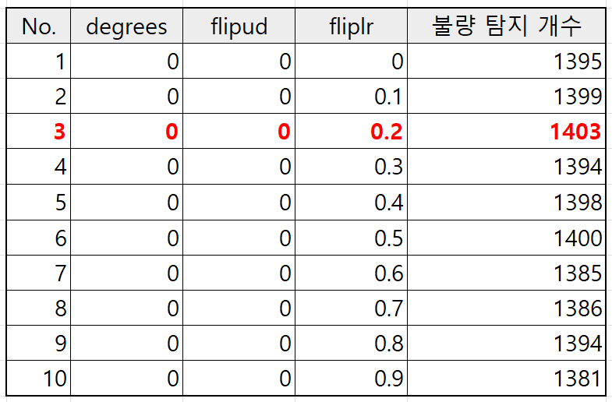
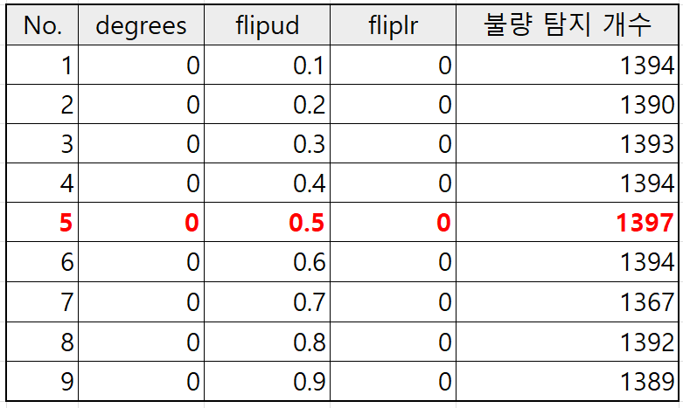
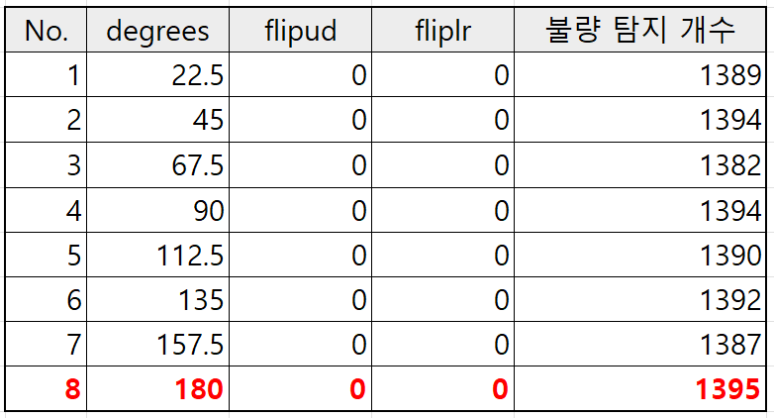
Ⅳ. 딥러닝 모델 구현 및 학습
4.
성능 평가
2) 2차 실험 결과 - YOLOv11-N vs. RT-DETR 비교 결과 [계속]
YOLOv11-N의 성능을 더욱 향상시키기 위해 데이터 증강 관련 하이퍼 파라미터인 degrees(회전 각도), flipud(상하 반전 확률), fliplr(좌우 반전 확률)에 대한 튜닝을 실시함
나머지 두개를 고정한 상태로 하나씩 0부터 1.0(180)까지 0.1 간격(22.5도 간격)변경하며, 불량 탐지 성능이 가장 좋은 파라미터를 찾아봄
실험 결과, 아래와 같이 degress = 180, flipud = 0.5, fliplr = 0.2 일때 각자 가장 좋은 성능을 보였음
[flipud 파라미터 변경에 의한 성능 비교]
[degrees 파라미터 변경에 의한 성능 비교]
[fliplr 파라미터 변경에 의한 성능 비교]
27
Notes:
[YOLO-N 튜닝 이유]
* 대부분의 연구는 중량 모델에 집중되어 있고, 경량 모델은 baseline으로만 쓰이는 경우가 많음.
* 본 연구에서는 YOLOv11-N이 baseline으로 우수함을 입증한 뒤, 튜닝을 통해 중량 모델 수준까지 끌어올릴 수 있는지 확인.
이는 "속도는 빠른데 정밀도도 충분히 확보 가능하다"는 산업적 메시지를 줄 수 있음.

Slide 28
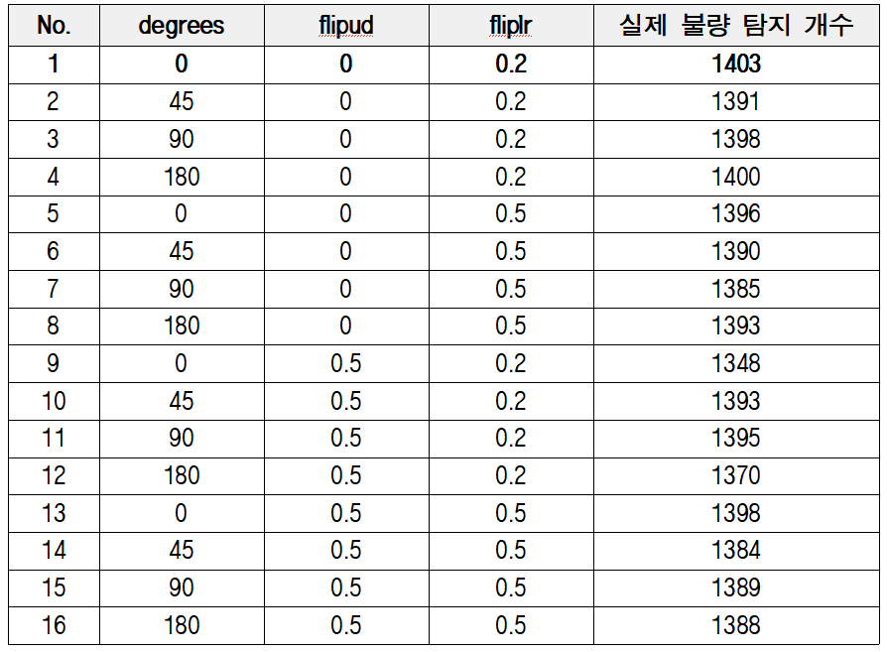
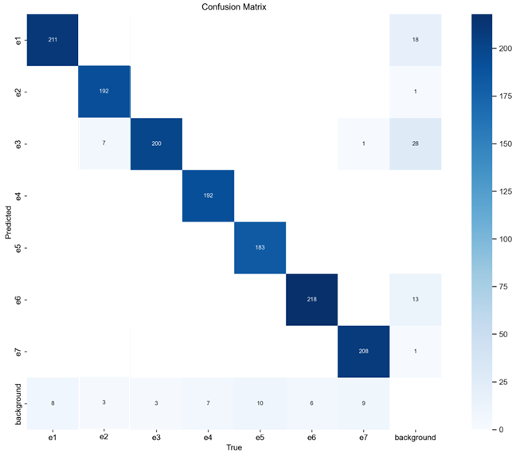
Ⅳ. 딥러닝 모델 구현 및 학습
4.
성능 평가
2) 2차 실험 결과 - YOLOv11-N vs. RT-DETR 비교 결과 [계속]
상위 성능의 파라미터들을 조합하여 총 16개의 조합을 만들었고, 이를 실험하여 최종 성능을 검토한 결과, degrees=0, flipud=0.0, fliplr=0.2의 조합에서 RT-DETR과 비슷한 수준의 성능을 보임
[하이퍼파라미터 조합별 불량 탐지 개수 비교]
28
[YOLOv11-N 튜닝 모델의 불량 탐지 개수를 나타낸 Confusion Matrix]

Slide 29
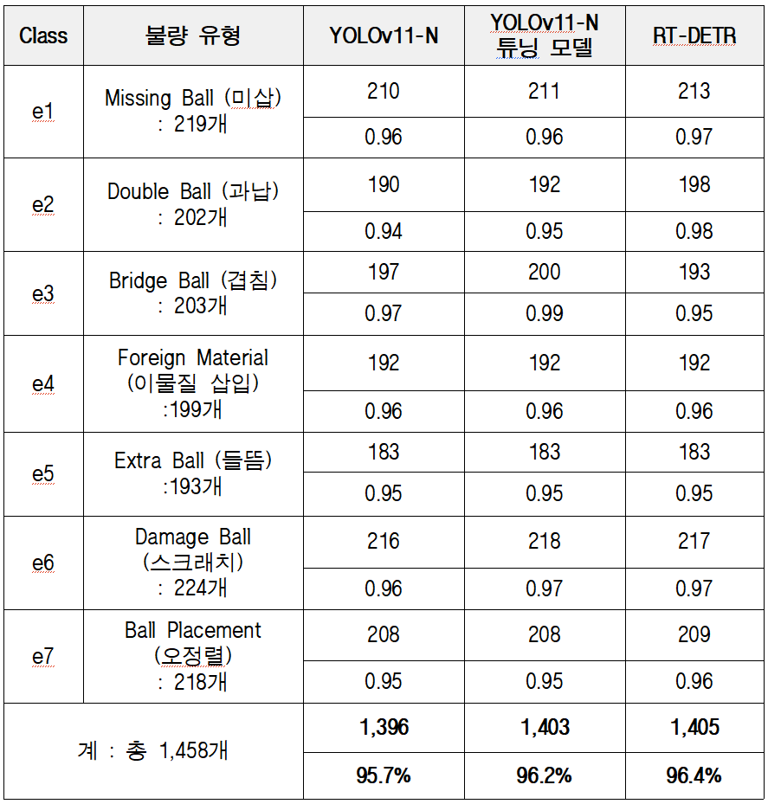
Ⅳ. 딥러닝 모델 구현 및 학습
4.
성능 평가
2) 2차 실험 결과 - YOLOv11-N vs. RT-DETR 비교 결과 [계속]
[YOLOv11-N 모델과 RT-DETR 모델의 불량 탐지 개수 비교]
29

Slide 30
Ⅴ. 결론 및 향후 연구 과제
1.
결론
본 연구는 SMT(Surface Mount Technology) 공정에서 발생하는 주요 불량을 정밀하게 검출하기 위한 목적으로, 최신 딥러닝 객체 탐지 모델인 YOLOv11과 RT-DETR을 기반으로 한 불량 검출 모델을 구현하고, 그 성능을 비교·평가하였음
1차 실험에서는 YOLOv11의 다섯 가지 버전(N, S, M, L, X)을 동일 조건 하에 학습 및 평가한 결과, YOLOv11-N이 가장 높은 성능을 보여 기준 모델로 채택하였음
2차 실험에서는 YOLOv11-N과 RT-DETR을 비교하였고, 동일한 조건에서 학습 및 평가한 결과 RT-DETR의 불량 검출 성능이 96.4%로, 95.7%인 YOLOv11-N의 보다 0.7pp 높게 나타남. 그러나, YOLOv11-N의 튜닝 후 비슷한 수준의 성능을 보여 0.2pp 차이까지 좁혀졌으며, 연산 시간과 실시간성 측면에서는 YOLOv11-N이 GFLOPs 기준 6.3으로 103.5인 RT-DETR에 비해 더 효율적인 모델임을 보여줌
이는 YOLOv11-N이 경량 구조임에도 불구하고 적절한 증강 전략만으로 고성능 모델과 대등한 수준의 검출 성능을 확보할 수 있음을 의미하며, 실용성과 효율성 측면에서 매우 경쟁력 있는 모델임을 입증하였음
본 연구는 실제 SMT 제조 현장에 모델을 직접 적용하는 데까지는 이르지 않지만, 실제 공정 데이터를 기반으로 대표 불량 유형을 정의하여 7가지 주요 불량 유형에 대한 시료를 직접 제작하였고, 자체 구축한 데이터셋을 활용하여 실험을 진행함으로써 현장 적용 가능성을 고려한 실증적 분석을 수행하였다는 점에서 의의가 있음
30

Slide 31
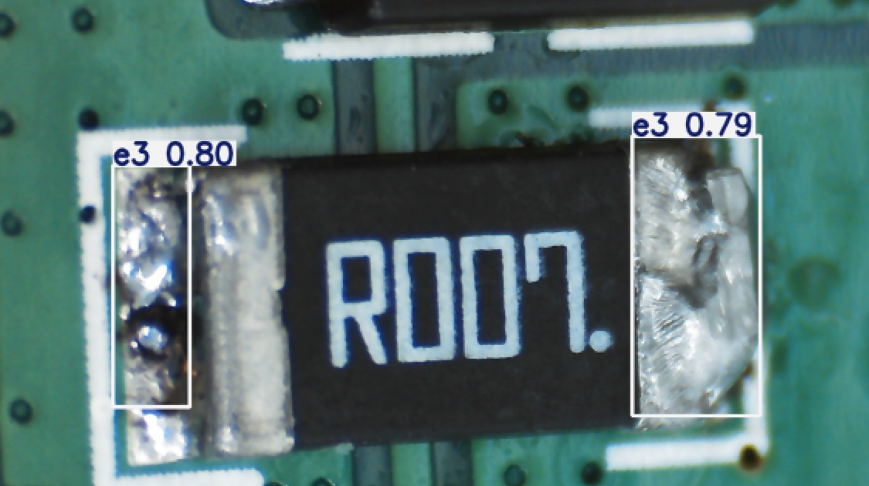
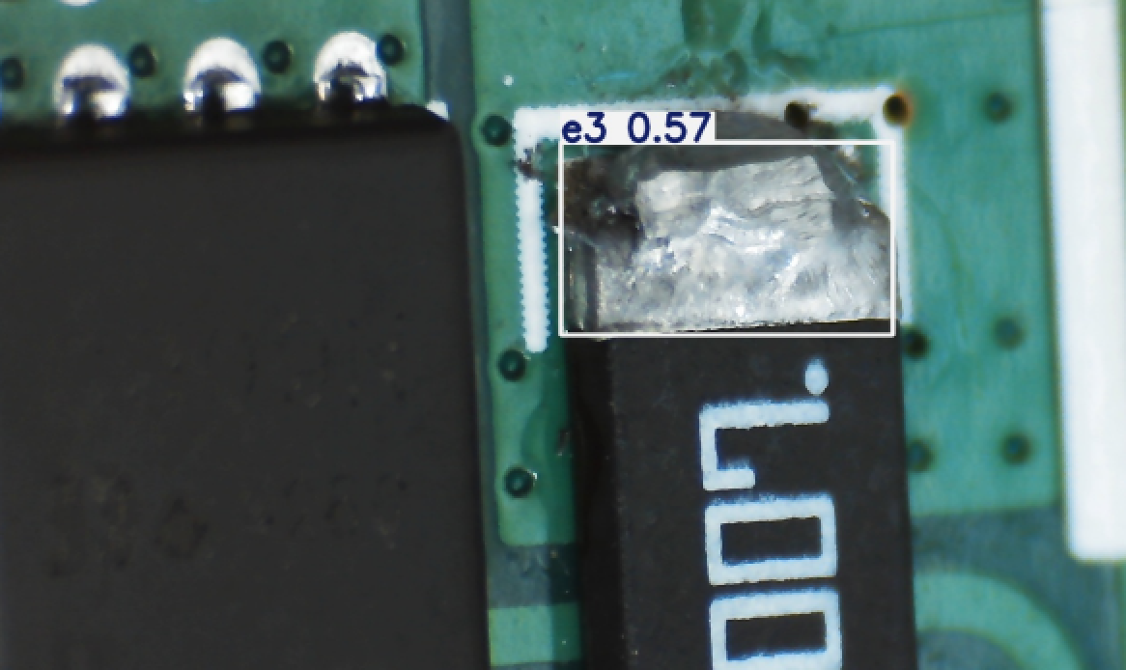
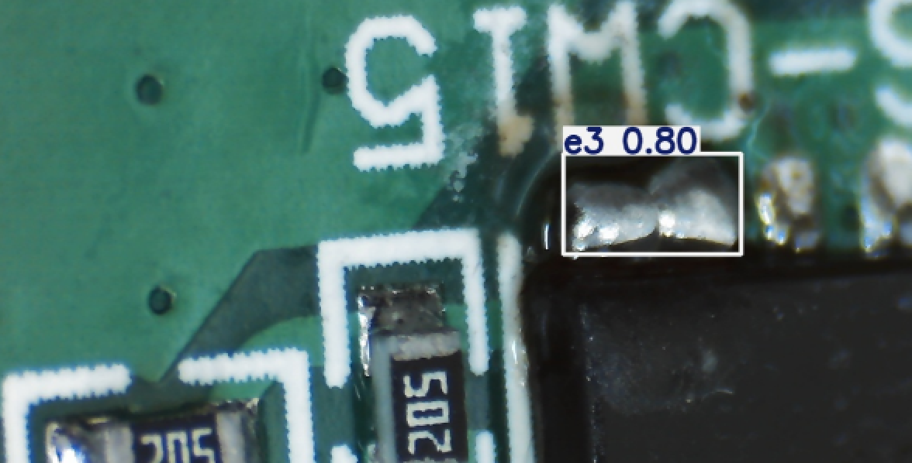
Ⅴ. 결론 및 향후 연구 과제
2.
향후 연구 과제
1) 실제 SMT 생산 라인 적용
학습된 모델을 실제 SMT 생산 라인에 적용하여, 기존 AOI(Automated Optical Inspection) 장비를 대체하거나 보완하는 실시간 불량 검출 시스템으로의 활용 가능성을 검증할 필요가 있음
이를 위해 실시간 영상 수집 시스템 구축, 산업용 카메라 및 조명 환경에의 적응성 확인, 공정 속도에 부합하는 검출 속도 확보 등의 기술적 요건을 충족시켜야 하며, 특히 AOI 결과와의 비교 평가를 통해 본 모델의 현장 적용 적합성을 정량적으로 입증하는 후속 연구가 필요
2) 오탐지에 대한 추가 분석 및 연구
Confusion Matrix의 분석 결과, RT-DETR 및 YOLOv11-N 모두 일부 클래스에서 아래와 같이 유사 불량 유형 간 오탐지 현상이 발견되었음. 이러한 문제를 해결하기 위해 후처리 기반 분류 보정, 불량 유형별 주석 기준 강화, 또는 다단계 검출 구조(Cascade Model) 등이 도입될 수 있음
[e2(과납)를 e3(겹침)로 오탐지한 경우]
[실제 e3(겹침)의 모습]
31

Slide 32
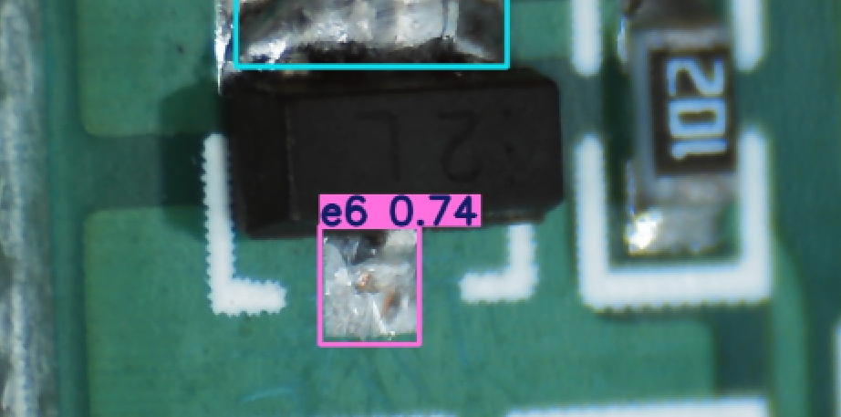
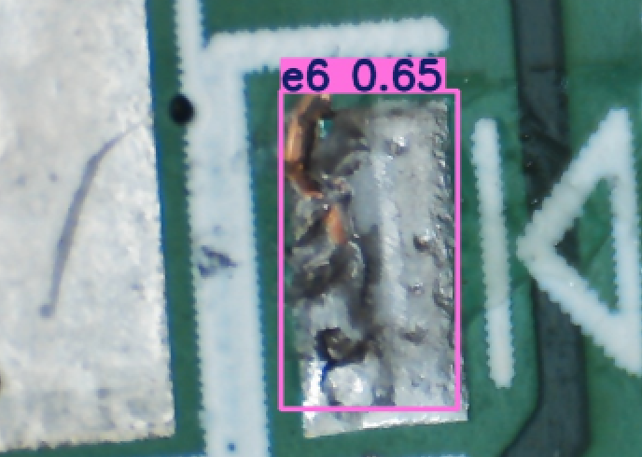
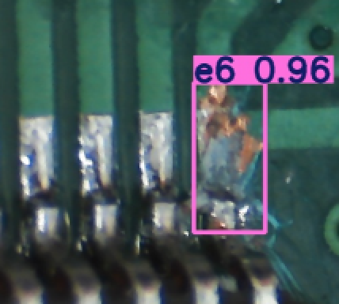
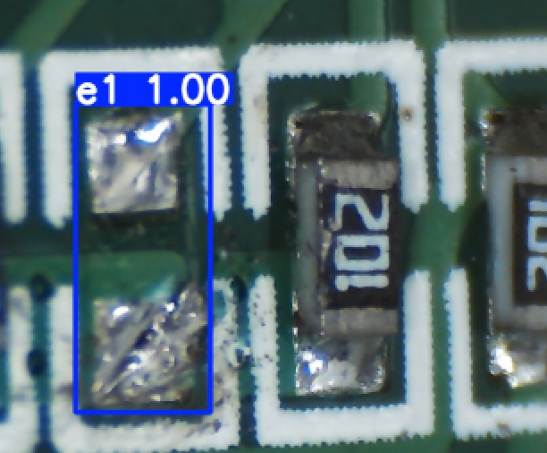
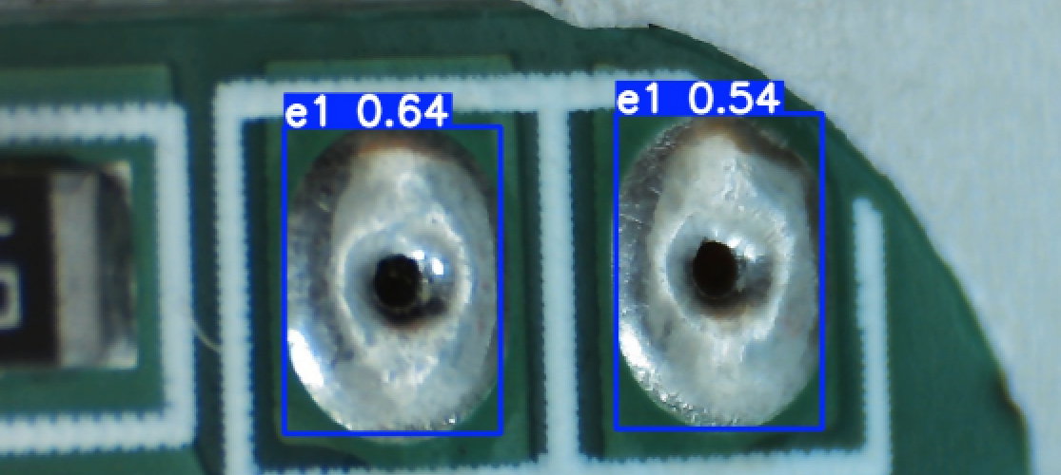
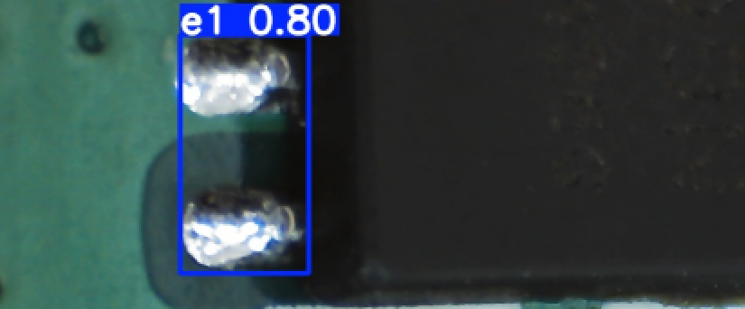
Ⅴ. 결론 및 향후 연구 과제
2.
향후 연구 과제
2) 오탐지에 대한 추가 분석 및 연구 [계속]
실제 불량이 아닌 미세한 긁힘을 스크래치로 인식하는 경우가 많았으며, 이는 불량 시료 제작 과정에서 발생한 미세 손상과 연관될 수 있음
PCB 상의 빈 Hall이나 납땜 간격을 미삽으로 오인하여 오탐지되는 사례가 빈번히 나타남
[e6(스크래치)로 오탐지한 경우]
[실제 e6(스크래치)불량]
[e1(미삽)으로 오탐지한 경우]
[실제 e1(미삽) 불량]
32

Slide 33
감사합니다

